Slide 1
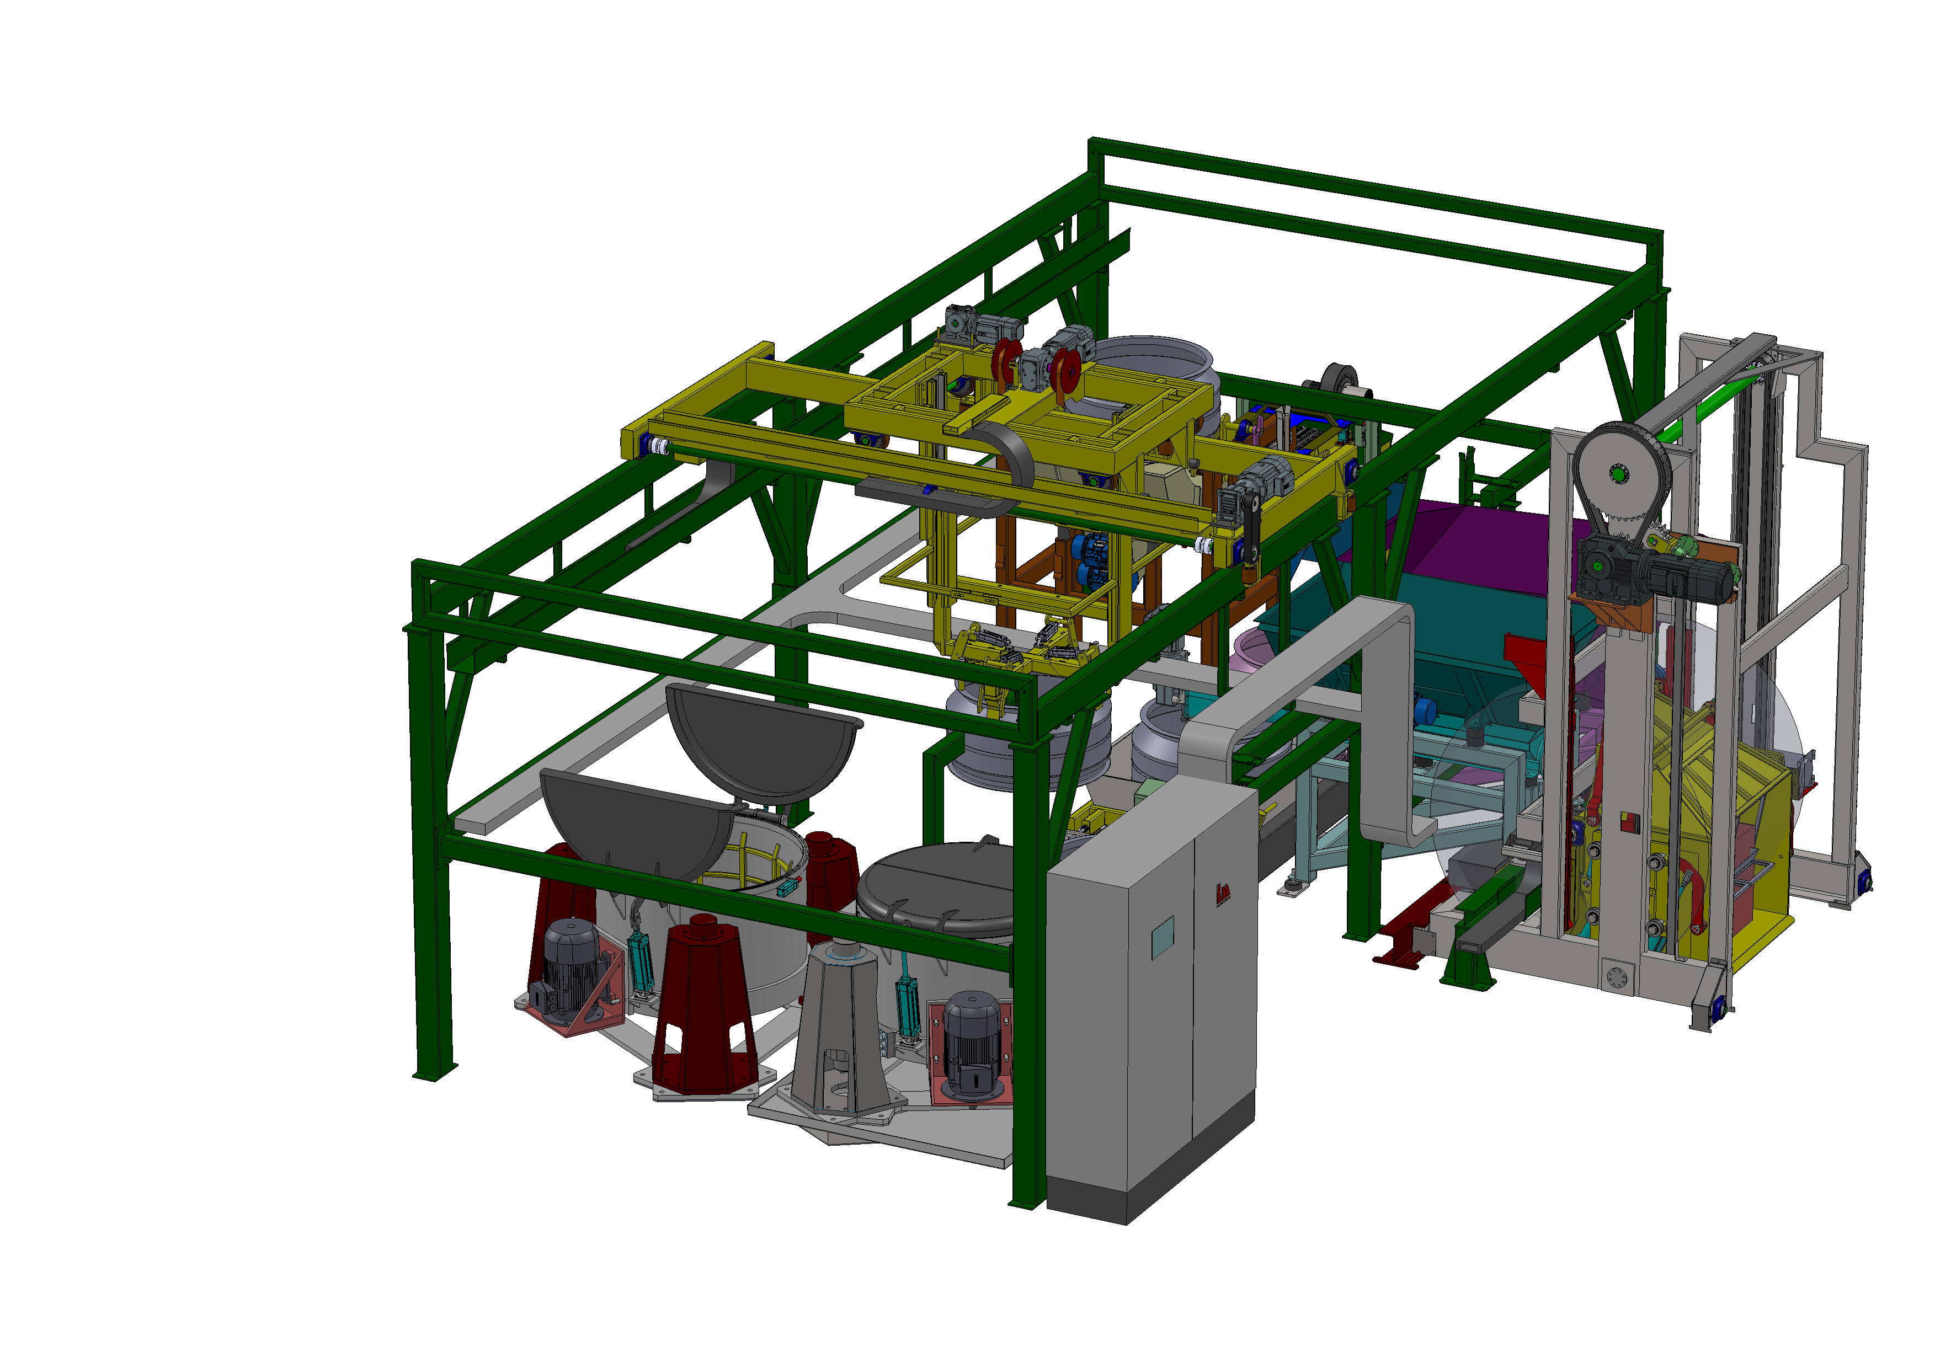
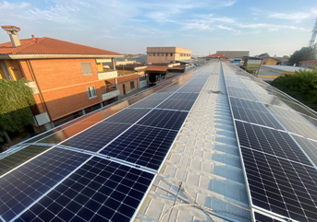
IMPIANTO DI DISOLEAZIONE E RIMOZIONE TRUCIOLO 4.0 CON ANNESSO IMPIANTO FOTOVOLTAICO
Descrizione progetto: L’impianto di disoleazione e l’impianto fotovoltaico consentono il miglioramento dell’efficienza produttiva e la produzione interna dell’energia elettrica necessaria per il funzionamento in completa autonomia degli impianti produttivi. L’impianto di disoleazione permette la separazione dei prodotti finiti e del truciolo dall’olio accumulato durante il processo di lavorazione realizzando l’ottimizzazione nel consumo dell’olio che viene recuperato e riciclato per essere reintrodotto nel ciclo produttivo generando un risparmio in termini economici e in termini di sostenibilità ambientale.

